Slide 1

  UBND QUẬN LONG BIÊN
TRƯỜNG MẦM NON GIA QUẤT
GIÁO ÁN
KHÁM PHÁ MỘT SỐ CON VẬT SỐNG TRONG GIA ĐÌNH
Người dạy: Hoàng Thị Minh Giang
Đối tượng : 3-4 tuổi

Slide 2


2
3
1

Slide 3

CÂU ĐỐ:
Mắt long lanh, màu xanh trong vắt.
Chân có móng vuốt, vồ chuột rất tài

Slide 4

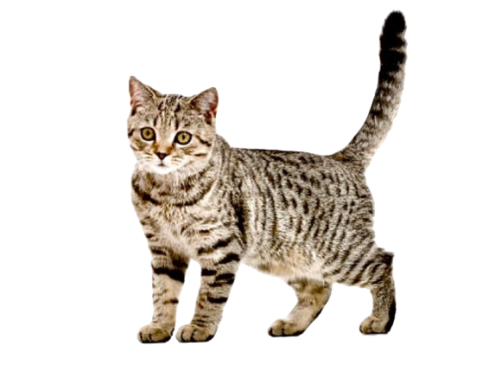
Đầu mèo
Thân mèo
Đuôi mèo
Chân mèo

Slide 5
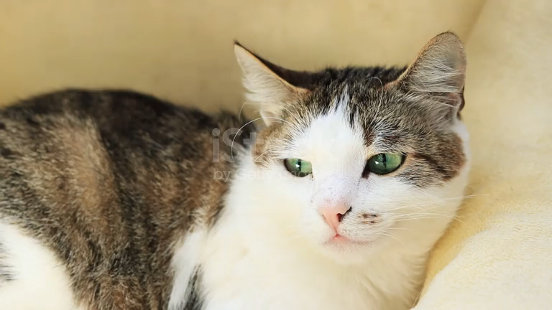

Slide 6
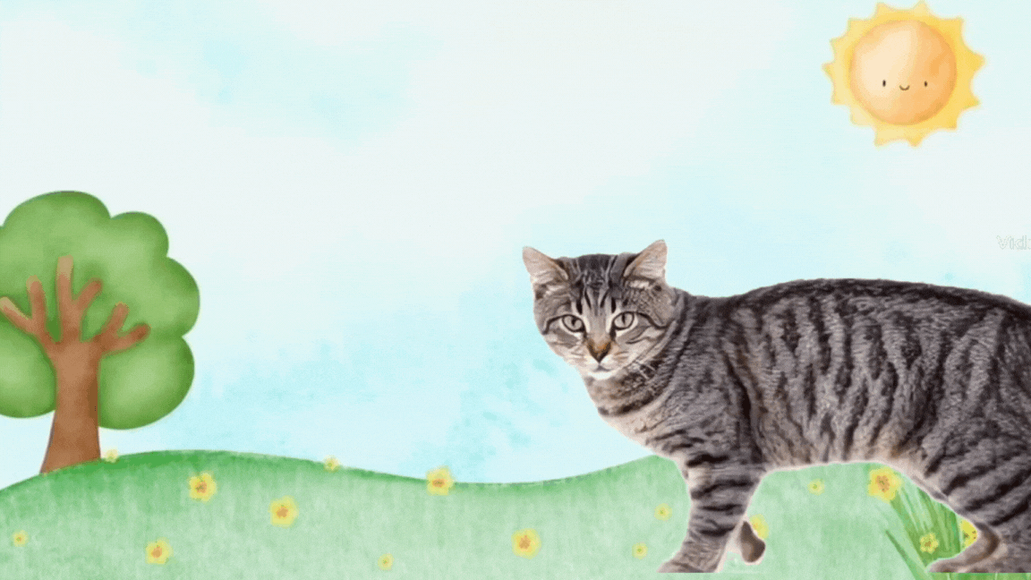
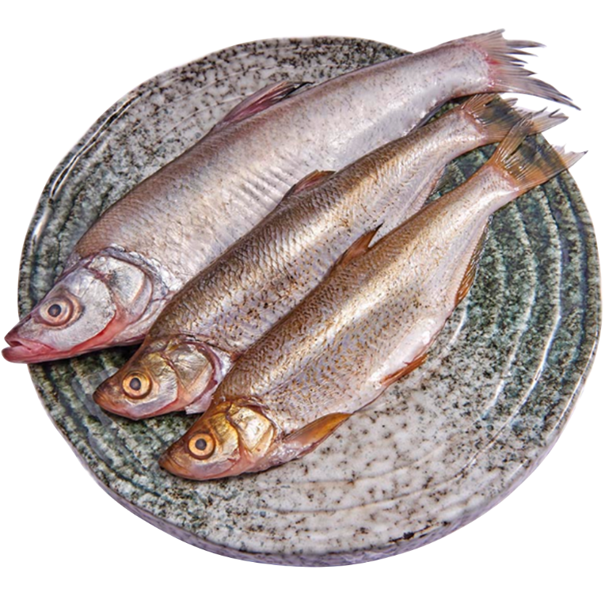
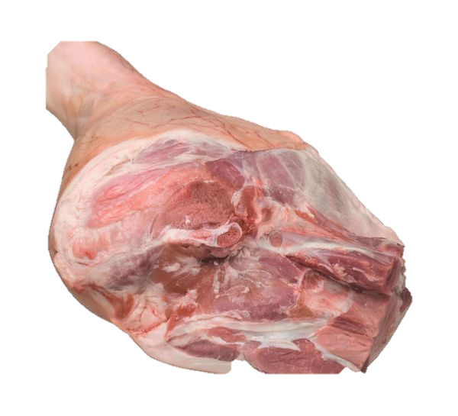
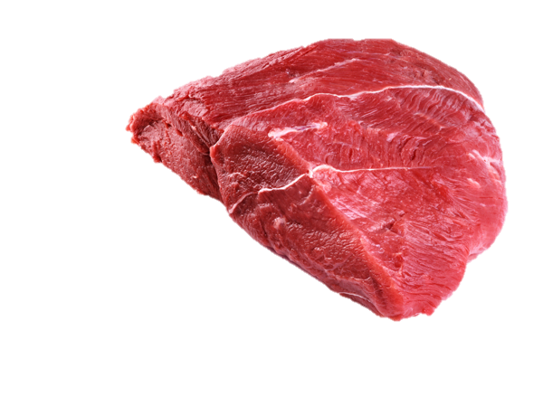
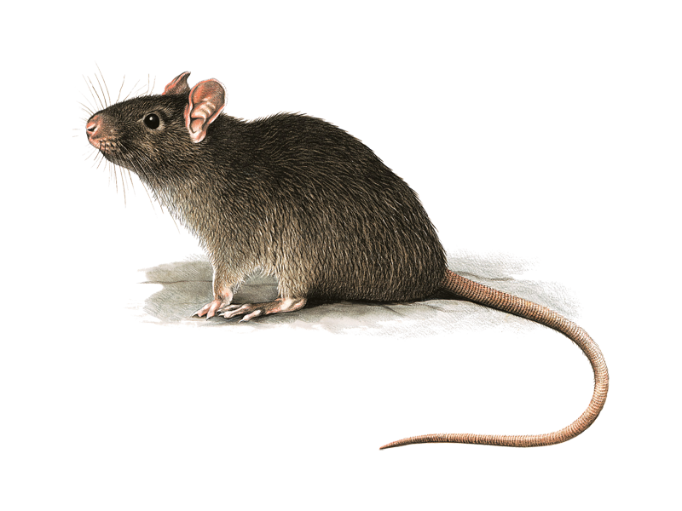

Slide 7
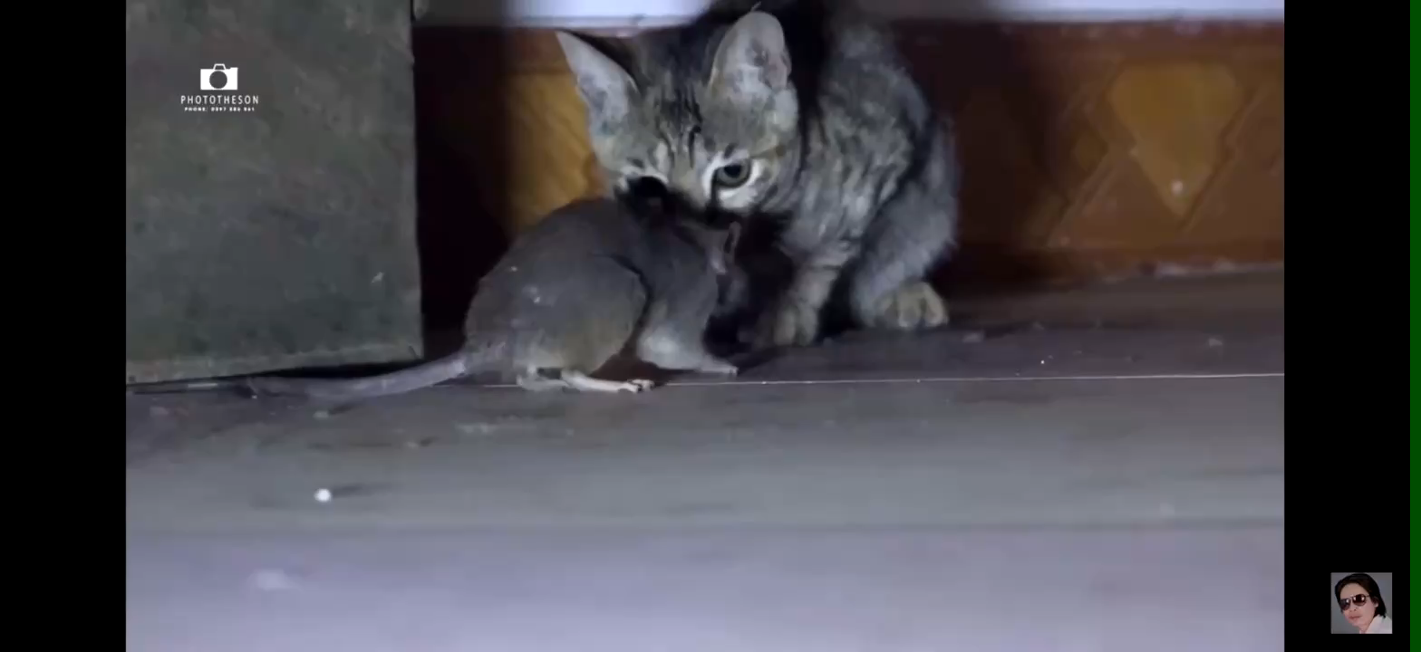

Slide 8
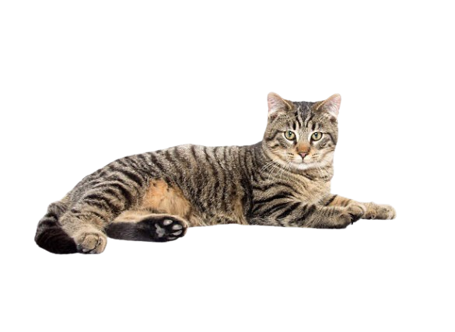
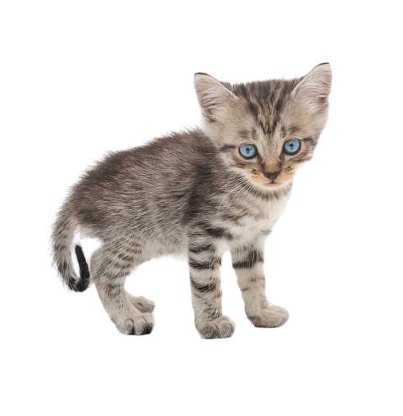
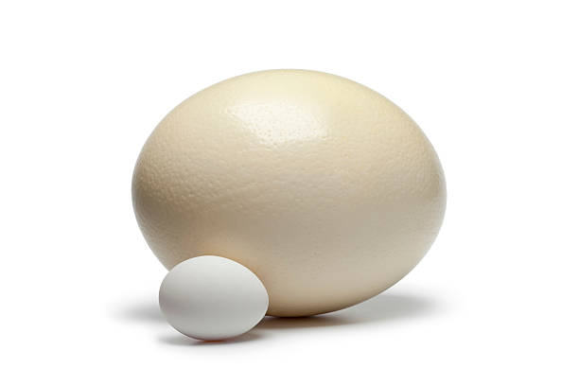

Slide 9

Cảm ơn các thầy cô
Xin chào tạm biệt

